Slide 1

编译器设计专题实验课2025
2025.05

Slide 2
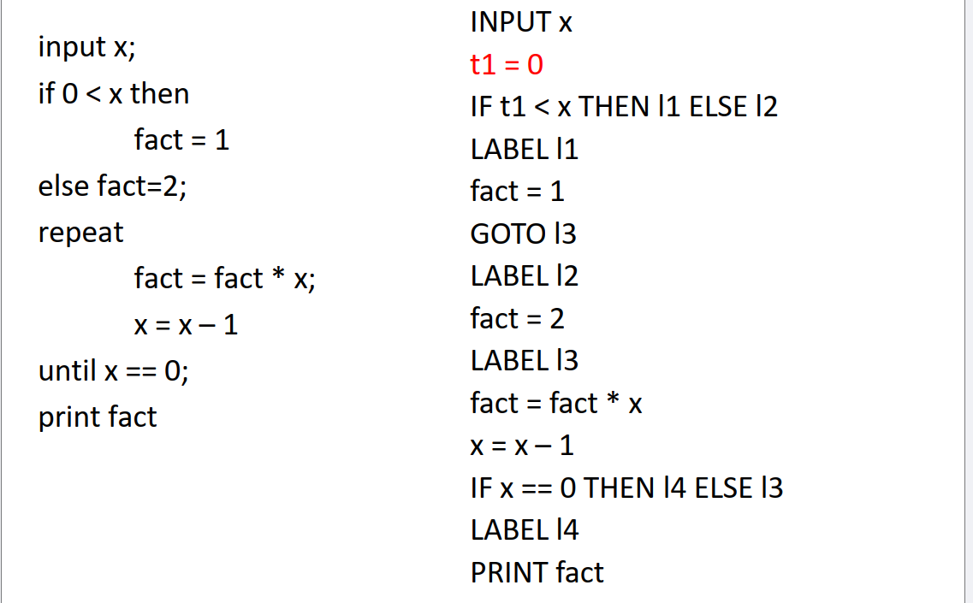
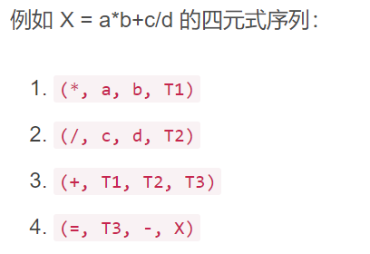
一、实验六：中间代码生成
实验六：中间代码生成
输入抽象语法树信息或其他，token，源程序等等。
输出中间代码表示，三元式、四元式、三地址方式均可，以下输出均可

Slide 3
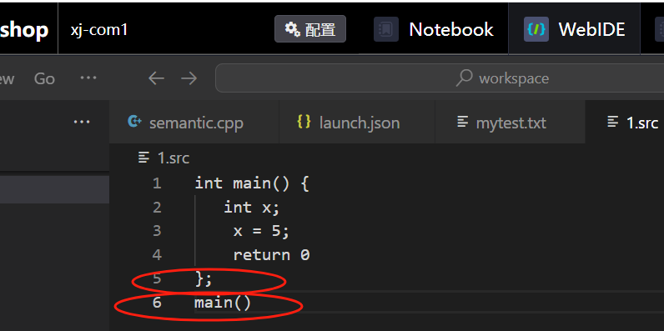
一、实验六：中间代码生成
实验六：中间代码生成
示例代码1
示例代码库已经上传，根据同学的修正，目前正确代码大多数，错误代码非常少，集中在词法分析阶段，能够减轻同学在出错处理阶段精力，主要用于分析文法。

Slide 4
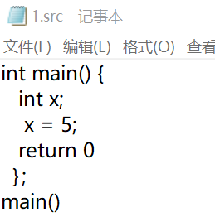

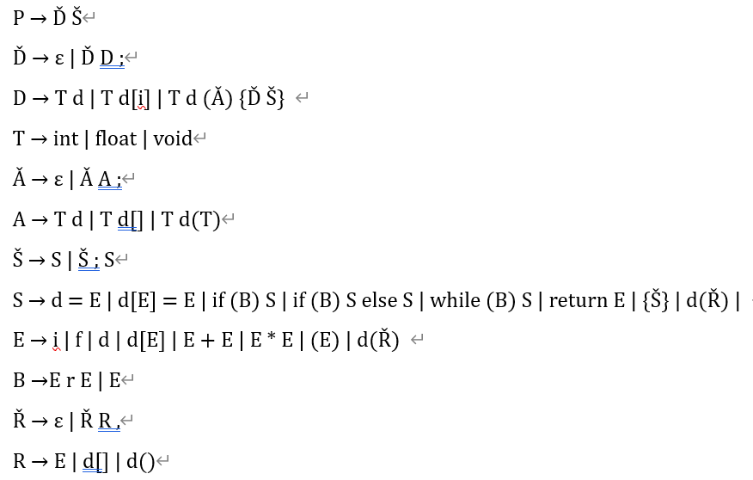
一、实验六：中间代码生成
函数声明
变量声明
示例代码库和文法的解释
程序段
𝐷̌ 是变量的声明语句集. 𝑆̌ 是非变量声明语句集, 包括赋值语句
if 语句 while 语句, return 语句和函数调用语句
赋值语句
returrn语句
关于分号的用法
S->语句列表之间用分号，而语句结束无需分号
因此return 0 没有分号，函数声明结束部分有分号

Slide 5
二、实验步骤和结果
示例代码库和文法的解释
实验二给出的文法和大作业给出的文法有区别，但本次示例代码库无需体现细节差异，比如可以支持float，B没有如下操作
如果词法支持减法 – 除法/ 等运算符号也是允许的。因此，对于之前没有仔细分析过这个文法的细节的同学也是友好的
验收部分，输入是测试代码，输出可以是三元式、四元式等中间代码或者MIPS，arm等。
验收无需一步步显示词法、语法和语义分析结果，如果能显示属于加分项目。

Slide 6


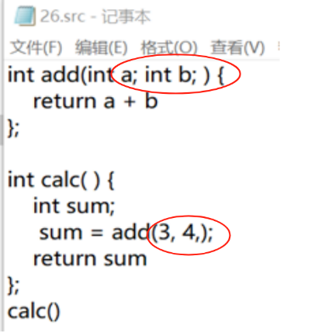

二、实验步骤和结果
示例代码库和文法的解释 （此次感谢几位同学对示例代码库的修正，5，19日更新示例代码库）
此外值得注意的本文法的实参和形参部分
𝐴 → 𝑇𝑑()
𝐴 代表函数参数列表的声明. 可以是普通变量参数 𝐴 → 𝑇𝑑 , 可以是数组参数 𝐴 → 𝑇𝑑[] , 也可以是函数参数 𝐴 → 𝑇𝑑()
𝐴̌ 是函数参数列表的声明集. 𝐴 代表函数参数列表中某个参数的声明.
参数之间用分号隔开,而不是逗号, 即使是最后一个参数也需要使用
分号结尾尾.
𝑅̌ 是函数调用参数集. 𝑅 是函数参数列表中某个参数
的调用. 参数之间用逗号隔开, 最后一个参数需要逗号
例如

Slide 7
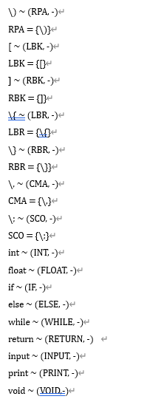
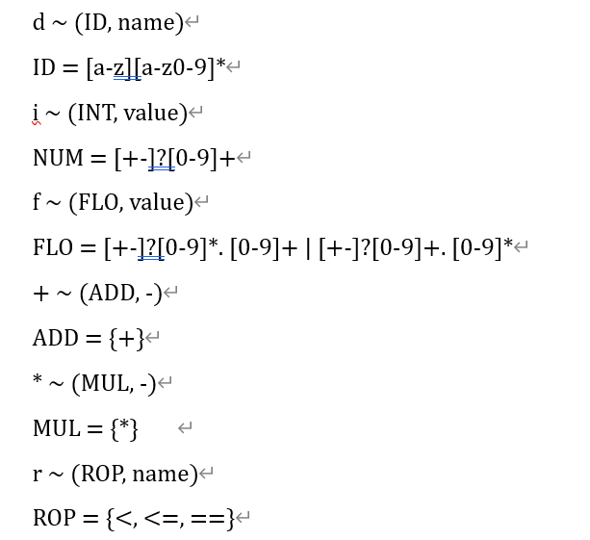
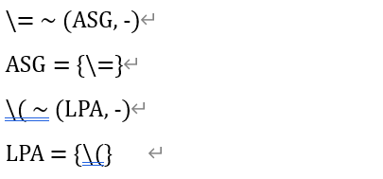
二、实验步骤和结果
示例代码库和词法的解释

Slide 8
二、实验步骤和结果
示例代码库和词法的解释
示例程序的main被识别为ID，不是关键字
关键字只有int，float，void，if，else，while，return，input和print，
没有 for,除了分号;和逗号，不支持双引号、单引号、\\等其他界符。
没有注释
操作符号只有<, <=, 和== ，不支持大于和大于等于
也没有与或非等操作
支持，{ [ (,) ] }
验收程序可以支持部分示例文法和示例词法，不需要完全一致。

Slide 9
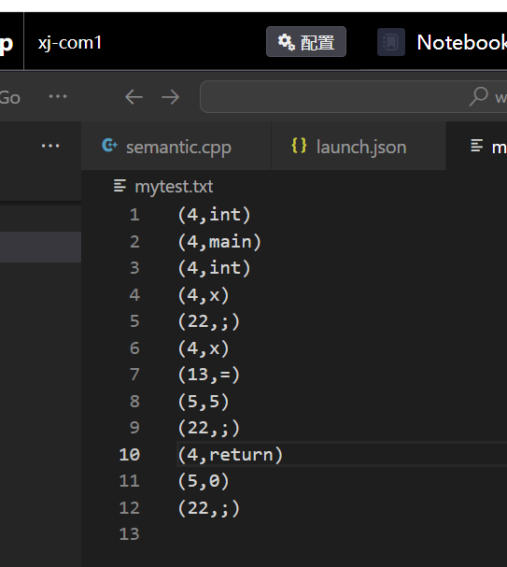
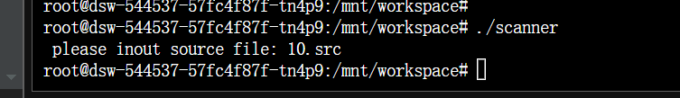
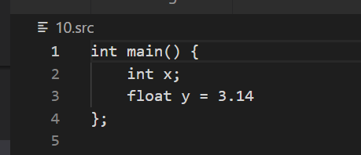
二、实验步骤和结果
词法部分
示例程序1.src经过词法以后得到token序列
示例程序10.src

Slide 10
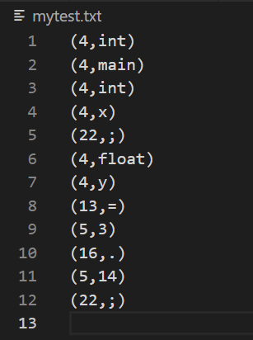
二、实验步骤和结果
词法部分
示例程序10.src经过词法以后得到token序列
表达式可以是i（整数），f（浮点数），d（某标识符）
E+E，E*E，或者（），或者d（R）-函数调用表达式， 或者d（E）（这个文法，大作业不支持，也可以不写）

Slide 11
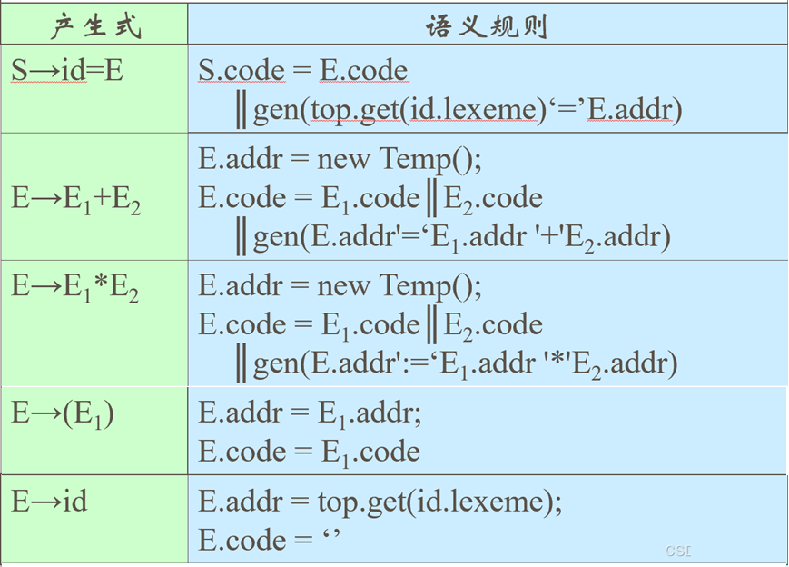
二、实验步骤和结果

Slide 12
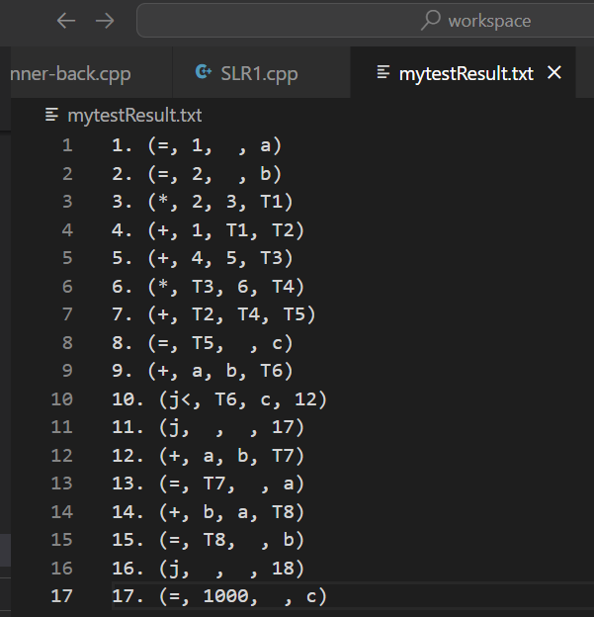
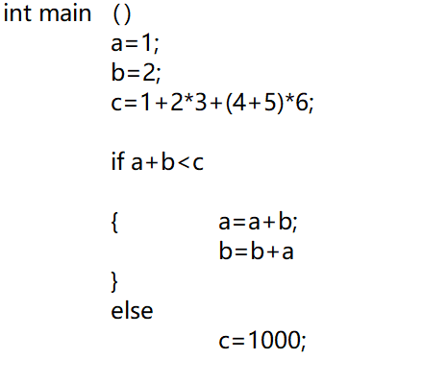
二、实验步骤和结果
实验六输入 实验六输出
输入是一段符合文法的代码
输出是四元式方式
本次实验结果可作为验收结果

